Slide 1
BÀI 7 CÁC THÀNH TỰU VĂN HÓA CHỦ YẾU CỦA TRUNG QUỐC TỪ THẾ KỈ VII ĐẾN GIỮA THẾ KỈ XIX (tiết 3)

Slide 2
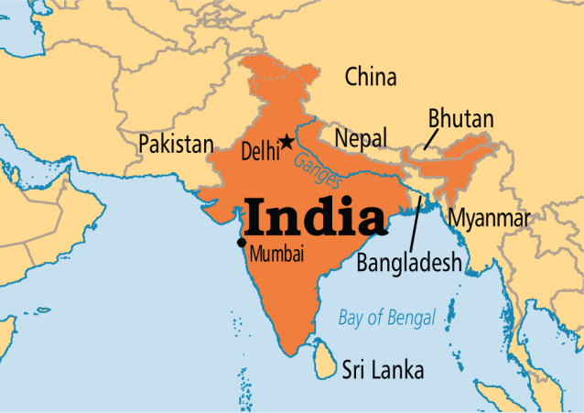
Ô CỬA BÍ MẬT
1
2
5
3
4

Slide 3
Câu số 1: Ai là người sáng lập ra Nho Giáo?
Đáp án: Khổng Tử

Slide 4
Câu số 2: Chủ trương của Nho giáo là gì?
Đáp án: Dùng đạo đức để cai trị và duy trì tôn ti trật tự xã hội

Slide 5
Câu số 3: Bốn tác phẩm nào được mệnh danh là “Tứ đại danh tác” của Trung Quốc?
Đáp án:
- Thủy Hử (Thi Nại Am)
- Tam quốc diễn nghĩa (La Quán Trung)
- Tây du kí (Ngô Thừa Ân)
- Hồng Lâu Mộng (Tào Tuyết Cần)

Slide 6
Câu số 4: Ai là tác giả của bộ sử kí nổi tiếng đầu tiên thời Hán?
Đáp án: Tư Mã Thiên

Slide 7
Câu số 5: “Ba cây đại thụ của làng thơ Đường” là những ai?
Đáp án: Lý Bạch, Đỗ Phủ, Bạch cư Dị

Slide 8
Trên nền tảng những thành tựu rực rỡ của văn hóa thời cổ đại, từ thế kỷ VII đến thế kỷ XIX như Nho giáo, văn học, sử học, văn hóa Trung Quốc tiếp tục phát triển và đạt đến đỉnh cao về kiến trúc, điêu khắc và hội họa... Trong đó có những thành tựu ảnh hưởng đến nền văn minh của nhân loại. Trong tiết học này, chúng ta sẽ cùng khám phá.

Slide 9
3. Kiến trúc, điêu khắc, hội họa
Mục tiêu:
- HS làm rõ thêm đặc điểm về kiến trúc và điêu khắc của Trung Quốc (đồ sộ, hoành tráng, đa dạng, chủ yếu từ đá và gỗ,...).
- HS kể tên được các thành tựu trên 3 lĩnh vực: kiến trúc, điêu khắc, hội hoạ và rút ra được nhận xét chung.

Slide 10
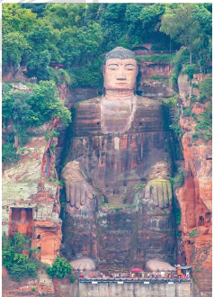
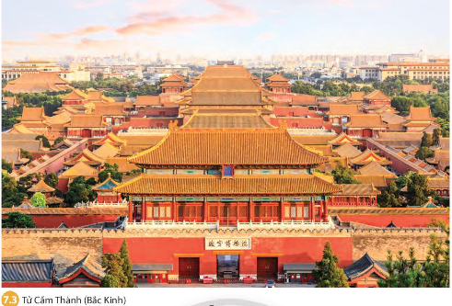
Pho tượng phật trên núi Lạc Sơn (Tứ Xuyên)
Tử Cấm Thành (Bắc Kinh)

Slide 11
3. Kiến trúc, điêu khắc, hội họa
Trao đổi cặp đôi
Thời gian 3 phút
Kể tên các thành tựu tiêu biểu của nghệ thuật Trung Quốc thời phong kiến và nêu nhận xét của em về những thành tựu đó. Quan sát thêm tư liệu 7.2 và 7.3 cho câu trả lời của em.

Slide 12
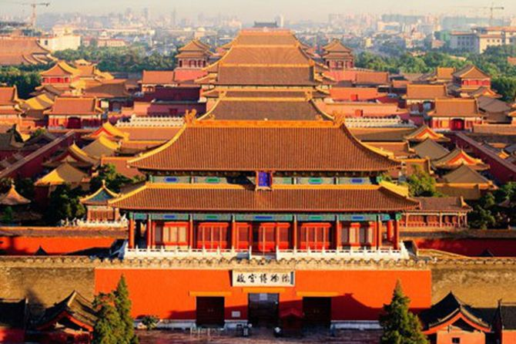
TỬ CẤM THÀNH (CỐ CUNG) BẮC KINH
Cung điện của 24 triều vua từ giữa nhà Minh đến cuối nhà Thanh.

Slide 13
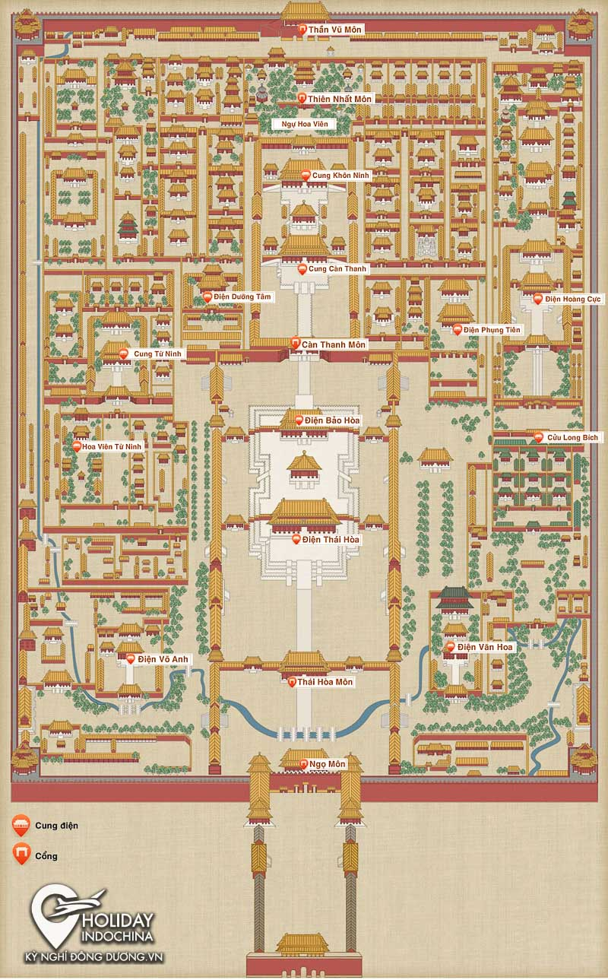
Tổng diện tích khu Tử Cấm Thành khoảng 720.000 m2, bao gồm 980 tòa nhà và 9.999 phòng.

Slide 14
Tử Cấm Thành (ngày nay gọi là Cố cung), được xây dựng dưới triều nhà Minh trong suốt 16 năm (từ năm 1404 đến năm 1420), toạ lạc tại Đồng Thành, Bắc Kinh.
Với tổng diện tích xây dựng là 720 000 m2, có 980 toà nhà và 9999 phòng. Tử Cấm Thành được coi là quần thể kiến trúc cung điện có quy mô lớn nhất thế giới. Nơi đây từng là hoàng cung của các hoàng đế Trung Hoa từ triều Minh đến cuối triều Thanh, là trung tâm chính trị, kinh tế, văn hoá của Trung Quốc suốt hơn 500 năm (từ năm 1420 đến năm 1924).
Năm 1987, Tử Cấm Thành được UNESCO công nhận là Di sản thế giới đồng thời còn được tổ chức này xếp vào danh sách các công trình kiến trúc cổ bằng gỗ được bảo tồn lớn nhất thế giới.

Slide 15
Em có biết?
Tử Cấm Thành được coi là quần thể cung điện lớn nhất và đẹp nhất Trung Quốc. Nhưng ít ai biết việc xây dựng nó có dấu ấn của một người Việt tài giỏi – Nguyễn An. Khi nhà Minh thống trị nước ta, ông và nhiều người Việt tài giỏi bị bắt về Trung Quốc. Năm 1416 Minh Thành Tổ giao cho ông thiết kế và trực tiếp làm tổng đốc công xây dựng Tử Cẩm Thành. Ông được gọi là “kì nhân” từ đó.

Slide 16
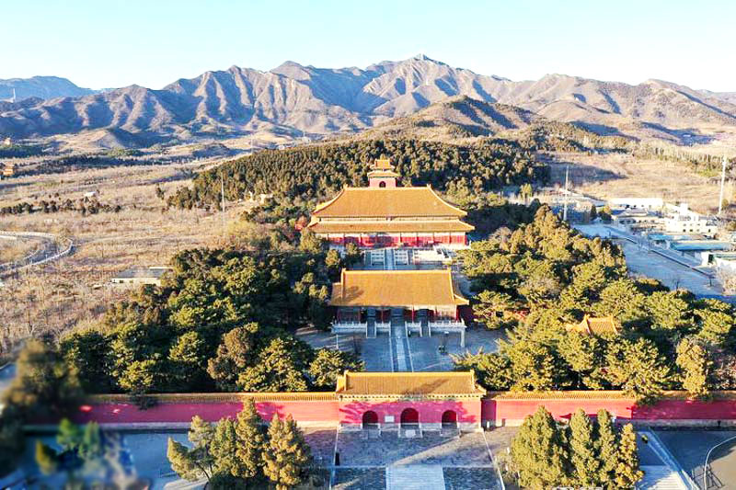
Thập Tam lăng

Slide 17
Thập Tam Lăng hay còn được biết là quần thể lăng mộ của 13 đời vua thời nhà Minh, đã được UNESCO công nhận là Di sản văn hóa thế giới vào năm 2003.
Quần thể lăng mộ là một công trình xây dựng lâu đời lên đến hơn 200 năm. Thời gian xây dựng kéo dài từ thời vua Minh Thành Tổ Chu Đệ cho tới cuối nhà Minh. Tuy nhiên ban đầu, công trình chỉ được xây dựng với mục đích vinh danh cho triều đại của vua Chu Đệ.
Quần thể gồm lăng mộ của 13 vị hoàng đế, tất cả đều được xây dựng trên gò núi cao, bốn bể là cây cối xum xuê. Các lăng mộ đều nằm theo hướng bắc nam, nối với nhau bằng một con đường tên Thần Lộ dài khoảng 1.7 km, giữa hai rặng núi Hổ Sơn và Long Sơn.

Slide 18
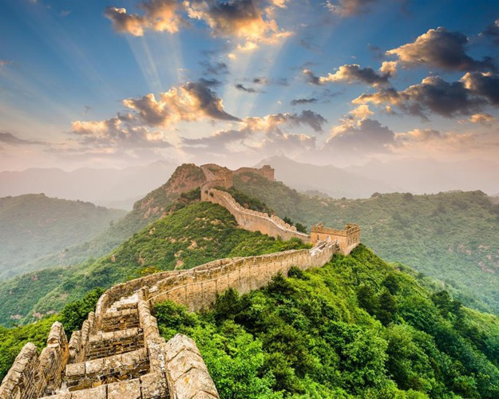
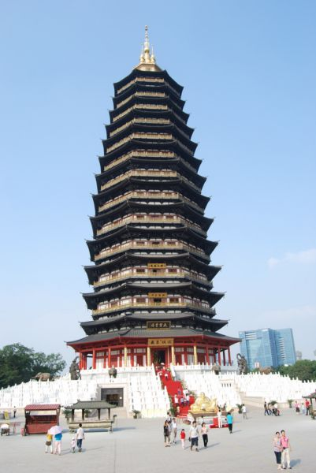
chùa Thiên Ninh –
Thường Châu - Trung Quốc:
Vạn Lý Trường Thành – bức thành dài nhất thế giới;

Slide 19
Vạn Lý Trường Thành (Bức tường dài vạn (mười nghìn) dặm), gọi tắt là Trường Thành, là tên gọi chung cho nhiều thành lũy kéo dài hàng ngàn cây số từ Đông sang Tây, được xây dựng bằng đất và đá từ thế kỷ 5 TCN cho tới thế kỷ 16, để bảo vệ Trung Hoa khỏi những cuộc tấn công của người Hung Nô, Mông Cổ, Đột Quyết, và những bộ tộc du mục khác đến từ những vùng hiện thuộc Mông Cổ và Mãn Châu. Một số đoạn tường thành được xây dựng từ thế kỷ thứ 5 TCN, sau đó được Hoàng đế đầu tiên của Trung Quốc là Tần Thủy Hoàng ra lệnh nối lại và xây thêm từ năm 220 TCN và 200 TCN và hiện chỉ còn sót lại ít di tích. Vạn Lý Trường Thành nổi tiếng được tham quan nhiều hiện nay được xây dưới thời nhà Minh (1368-1644).
Vạn Lý Trường Thành – bức thành dài nhất thế giới;

Slide 20
Vịnh Vạn Lý Trường Thành
Thính thuyết Trường Thành vạn lý trường, Đầu liên Đông hải vĩ Tây Cương. Kỷ thiên bách vạn lao động giả, Kiến trúc tư thành trấn nhất phương.
Dịch thơ
Nghe đồn vạn dặm thành dài Đầu nơi Đông hải đuôi ngoài Tây Cương Triệu người lao động bỏ xương Xây thành trấn giữ một phương đất trời.
Nhân dịp sang thăm Trung Quốc, ngày 6-7-1955, Chủ tịch Hồ Chí Minh và Đoàn đại biểu Chính phủ ta dừng lại xem Vạn lý trường thành ở phía Đông Bắc thủ đô Bắc Kinh, Người có làm bài thơ ghi cảm tưởng như trên.

Slide 21
Chùa Thiên Ninh khởi công xây dựng vào thời Bắc Nguỵ (386). Ban đầu chùa có tên là Linh Quang. Ngôi tháp tại chùa đã trải qua bốn thời đại như: Nhà Tuỳ, Đường, Liêu và Kim.
Tháp có gồm 13 tầng có hình bát giác được xây bằng gạch với tổng chiều cao là 57,8 mét. Đây được xem là ngôi tháp xây dựng bằng gạch cao nhất thế giới.
chùa Thiên Ninh - Thường Châu - Trung Quốc:

Slide 22
3. Kiến trúc, điêu khắc, hội họa
- Kiến trúc: rất đa dạng về loại hình; nhiều kiến trúc rất hoành tráng như:
+ Tử Cấm Thành được coi là quần thể kiến trúc cung điện lớn nhất và đẹp nhất Trung Quốc;
+ Thập Tam lăng là quần thể lăng tẩm lớn nhất Trung Quốc;
+ Vạn Lý Trường Thành – bức thành dài nhất thế giới;
+ Chùa Thiên Ninh – chùa có ngôi tháp cổ xây bằng gạch cao nhất thế giới;

Slide 23
3. Kiến trúc, điêu khắc, hội họa
- Kiến trúc: rất đa dạng về loại hình; nhiều kiến trúc rất hoành tráng như:
+ Tử Cấm Thành;
+ Thập Tam Lăng;
+ Vạn Lý Trường Thành;
+ Chùa Thiên Ninh; …

Slide 24
Ở nước ta có những công trình kiến trúc nào mà em biết?

Slide 28
3. Kiến trúc, điêu khắc, hội họa
- Kiến trúc
- Điêu khắc

Slide 29
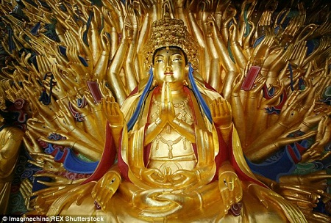
Bức tượng Phật bà nghìn mắt nghìn tay này đã được thực hiện từ thời nhà Tống (1127-1279). Bức tượng đã được xếp hạng Di tích Quốc gia Loại 1 của Trung Quốc. Tượng có 1.007 cánh tay và trong mỗi lòng bàn tay đều có một con mắt.

Slide 30
Tượng Phật khắc trên núi đá cao nhất thế giới
Nằm cách thành phố Thành Đô, Tứ Xuyên, Trung Quốc 160 km về phía nam, bức tượng Lạc Sơn Đại Phật hơn 1.300 năm tuổi được tạc vào núi Lăng Vân là tượng Phật làm bằng đá lớn nhất thế giới.
Tượng cao 71 mét, phần đầu cao 15 mét, vai rộng 28 mét, lông mày dài 5,5 mét, mũi cao 6 mét, tai dài 7 mét có khả năng giữ hai người bên trong. Trong tư thế đứng thẳng, tượng Phật sẽ ngang bằng với tượng Nữ thần Tự do của Mỹ. Phật ngồi ở tư thế đối xứng, tạo ra cảm giác nhẹ nhàng, thoải mái.
Lạc Sơn Đại Phật (Lăng Vân Đại Phật)

Slide 31
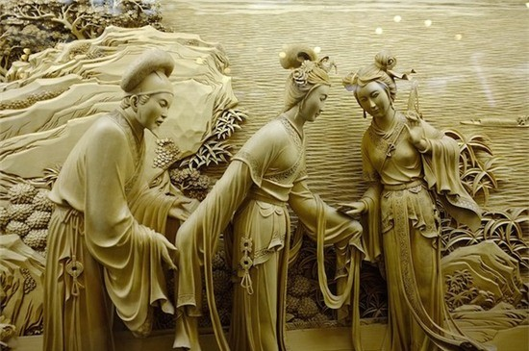
Tranh khắc gỗ DongYang

Slide 32
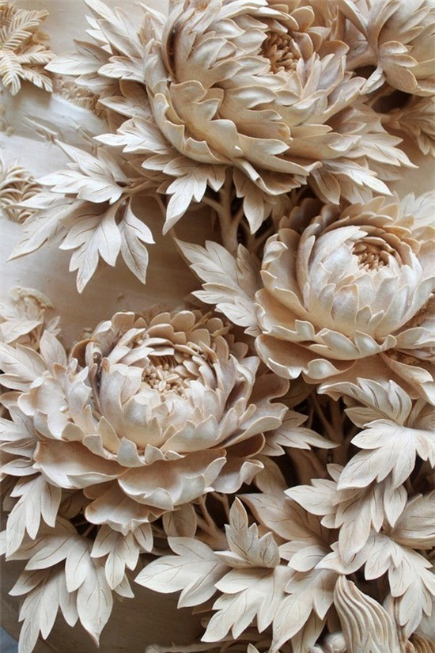
Tranh khắc gỗ DongYang

Slide 34
Điêu khắc gỗ DongYang (Chiết Giang)

Slide 35
Phù điêu (Đại Túc)

Slide 36
3. Kiến trúc, điêu khắc, hội họa
- Kiến trúc
- Điêu khắc: phong phú về đề tài và chất liệu (thạch điêu, mộc điêu) tiêu biểu là tượng Phật trên núi Lạc Sơn,…

Slide 37
Điêu khắc nổi tiếng ở nước ta

Slide 38
Hình rồng thời Trần được chạm khắc trên đá trau chuốt, có sừng uy nghiêm

Slide 39
Nghệ thuật điêu khắc Việt Nam thời Trần

Slide 41
Nghệ thuật điêu khắc Việt Nam thời Trần

Slide 42
Điêu khắc gỗ đình làng VN

Slide 43
Đôi sóc vờn hoa trên kẻ trong hậu cung đình Phong Cốc, Quảng Ninh

Slide 44
3. Kiến trúc, điêu khắc, hội họa
- Kiến trúc
- Điêu khắc
- Hội họa

Slide 45
Bích họa 1.500 năm tuổi trong lăng mộ Trung Quốc

Slide 46
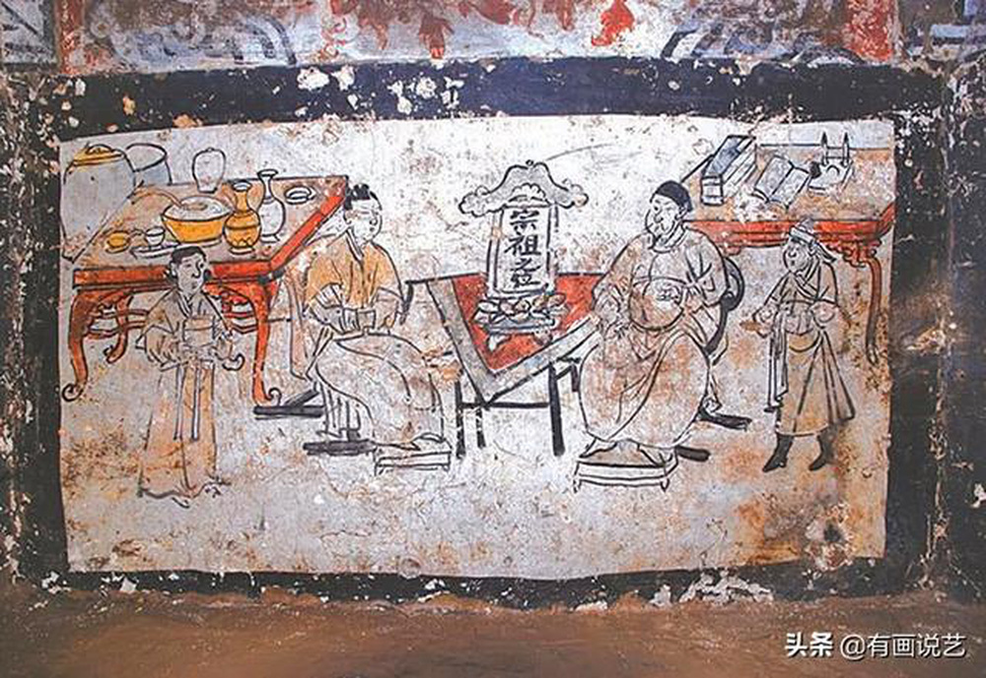
Bích họa 700 năm tuổi trong ngôi mộ Trung Quốc

Slide 47
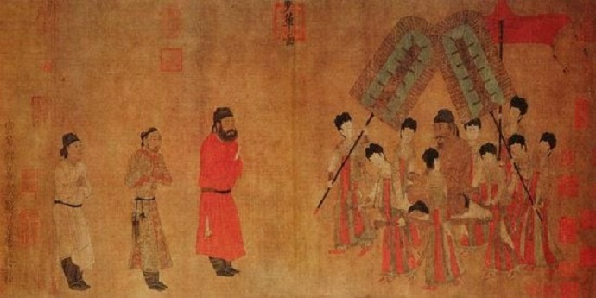
Bạch họa "Bộ liên đồ“miêu tả lại cảnh hoàng đế Đường Thái Tông Lý Thế Dân đón tiếp các sứ giả Tây Tạng

Slide 48
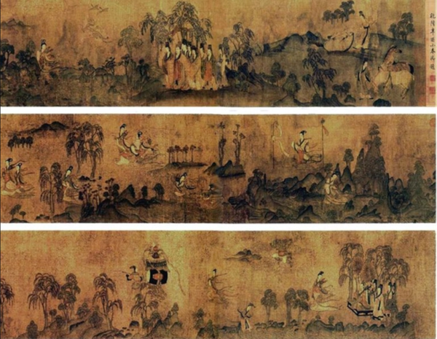
Bản họa Lạc thần phú đồ

Slide 49
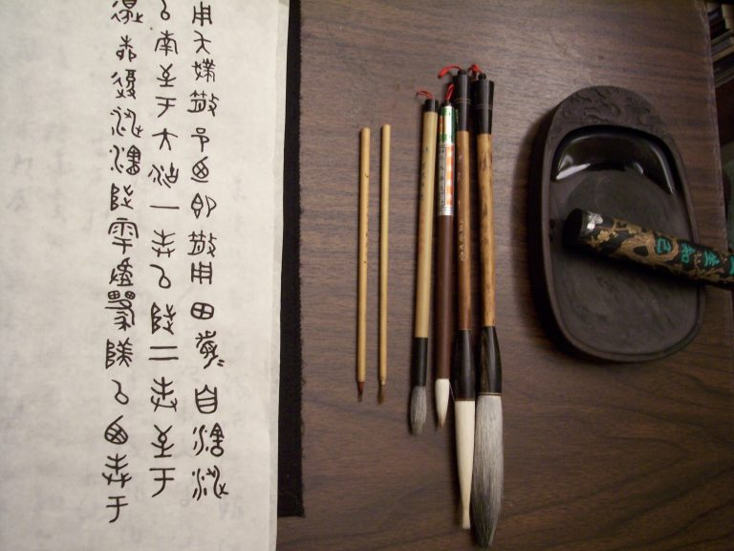
tranh vẽ bằng mực tàu

Slide 50
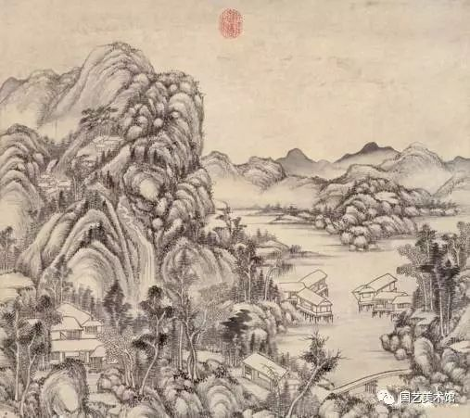
Làng ven sông – Dương Văn Thông
tranh vẽ bằng mực tàu

Slide 51
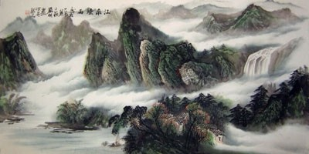
tranh thủy mặc vẽ bằng mực tàu

Slide 52
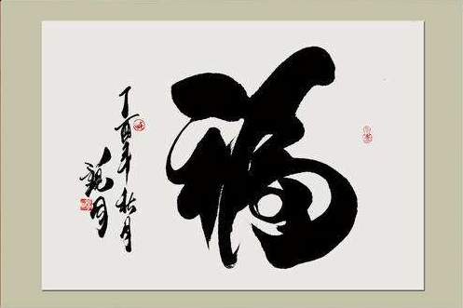
Chữ thư pháp

Slide 53
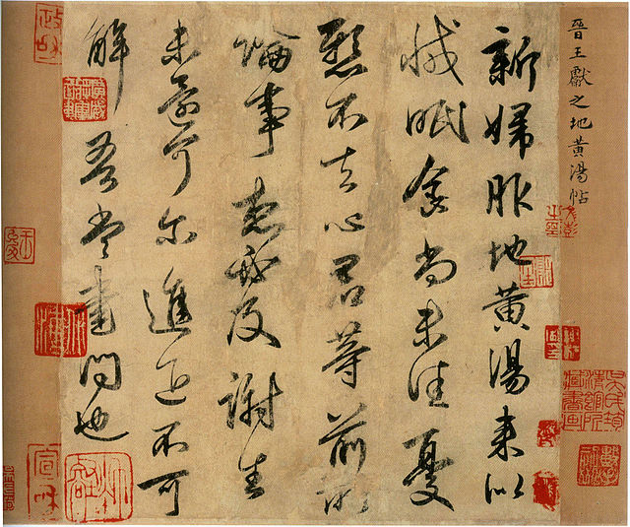
Chữ thư pháp

Slide 54
3. Kiến trúc, điêu khắc, hội họa
Kiến trúc
Điêu khắc
- Hội họa: phong phú về chất liệu: bích hoạ (vẽ trên tường); bạch hoạ (vẽ trên lụa); bản hoạ (vẽ trên giấy),... trong đó nổi tiếng nhất là tranh vẽ bằng mực tàu;

Slide 55
3. Kiến trúc, điêu khắc, hội họa
- Kiến trúc: rất đa dạng về loại hình; nhiều kiến trúc rất hoành tráng như: Tử Cấm Thành; Thập Tam lăng; Vạn Lý Trường Thành; Chùa Thiên Ninh,…
- Điêu khắc: phong phú về đề tài và chất liệu (thạch điêu, mộc điêu) tiêu biểu là tượng Phật trên núi Lạc Sơn,…
- Hội họa: phong phú về chất liệu: bích hoạ (vẽ trên tường); bạch hoạ (vẽ trên lụa); bản hoạ (vẽ trên giấy),... trong đó nổi tiếng nhất là tranh vẽ bằng mực tàu;

Slide 56
Câu số 1: Ở Trung Quốc thời phong kiến, loại hình kiến trúc cung điện phát triển, đạt được nhiều thành tựu, tiêu biểu là công trình
A. chùa Thiên Ninh.
B. Thập Tam lăng.
C. chùa Thiếu Lâm.
D. Tử Cấm thành.
Đáp án:
D. Tử Cấm thành

Slide 57
Câu số 2: Công trình kiến trúc mang tính phòng thủ, trải dài trên các vùng đồi núi và được hoàn thiện qua nhiều triều đại của Trung Quốc được gọi là A. Vạn Lý Trường Thành. B. Vạn Lý Trường Chinh. C. Cung A Phòng D. Lăng Di Sơn
Đáp án:
A. Vạn Lý Trường Thành

Slide 58
Câu số 3:Trung Quốc thời phong kiến đạt được thành tựu ở loại hình kiến trúc nào? A. Kiến trúc cung điện. B. Kiến trúc tôn giáo C. Kiến trúc lăng tẩm D. Tất cả các đáp án trên.
Đáp án:
D. Tất cả các đáp án trên

Slide 59
Câu số 4: Nhận xét nào dưới đây không đúng khi đánh giá về văn hóa Trung Quốc thời phong kiến?
A. Phát triển đa dạng và đạt được nhiều thành tựu.
B. Đóng góp nhiều thành tựu cho kho tàng văn minh nhân loại.
C. Mang tính khép kín, không có sự ảnh hướng, lan tỏa ra bên ngoài.
D. Có ảnh hưởng lớn đến văn hóa các nước: Việt Nam, Nhật, …
Đáp án:
C. Mang tính khép kín, không có sự ảnh hướng, lan tỏa ra bên ngoài.

Slide 60
Những thành tựu chủ yếu của văn hóa Trung Quốc từ thế kỷ VII đến giữa thế kỷ XIX
Lĩnh vực | Thành tựu văn hóa tiêu biểu
Tư tưởng - Tôn giáo | - Nho giáo đã trở thành hệ tư tưởng chính thống của chế độ phong kiến Trung Quốc;
Sử học | Từ thời Đường, các cơ quan chép sử được thành lập, nhiều bộ sử lớn được biên soạn.
Văn học | + Thời Đường, xuất hiện nhiều nhà thơ nổi tiếng như: Lý Bạch, Đỗ Phủ, Bạch Cư Dị. + Từ thời Nguyên đến thời Thanh: xuất hiện nhiều tiểu thuyết đồ sộ, có ảnh hưởng sâu sắc đến văn học các nước khác.
Kiến trúc, điêu khắc, hội họa | - Kiến trúc: rất đa dạng về loại hình; nhiều kiến trúc rất hoành tráng như: Tử Cấm Thành; Thập Tam lăng; Vạn Lý Trường Thành; Chùa Thiên Ninh,… - Điêu khắc: phong phú về đề tài và chất liệu: thạch điêu, mộc điêu… - Hội họa: phong phú về chất liệu: bích hoạ (vẽ trên tường); bạch hoạ (vẽ trên lụa); bản họa…

Slide 61
LUYỆN TẬP
Hoàn thành bảng thống kê các thành tựu văn hóa chủ yếu của Trung Quốc theo mẫu dưới đây:
Lĩnh vực | Thành tựu | Nhận xét
? | ? | ?

Slide 62
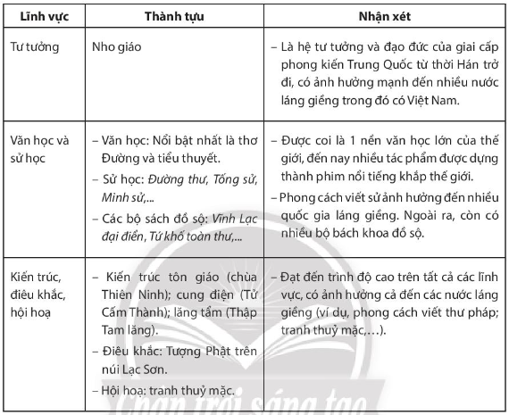

Slide 63
? Hãy tìm hiểu một số công trình kiến trúc của Trung Quốc thời phong kiến mà em yêu thích.
GV hướng dẫn HS về nhà thực hiện.
HS Chuẩn bị bài 8 Vương triều Gúp-ta

